Slide 1

CHÀO MỪNG CÁC CON
ĐẾN VỚI TIẾT HỌC

Slide 2


















Khởi động

Slide 3




To¸n
Bài 31: Luyện tập.

Slide 4
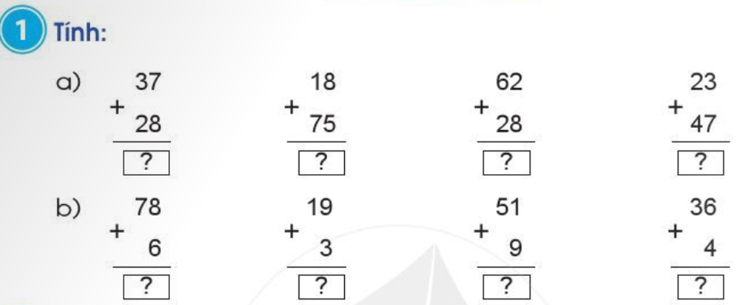
65
83
90
70
84
22
60
40
Notes:
Thiết kế Vũ hồng

Slide 5
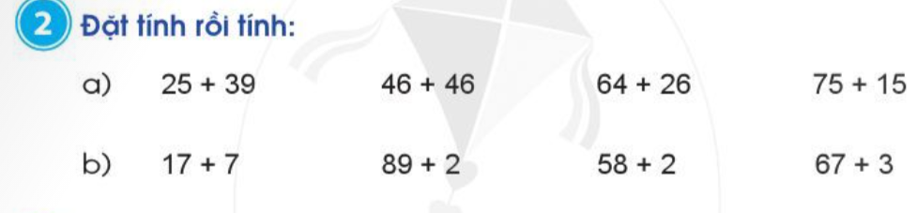
25
39
－
46
46
－
17
7
－
89
2
－
+
+
+
+
63
92
24
91

Slide 6
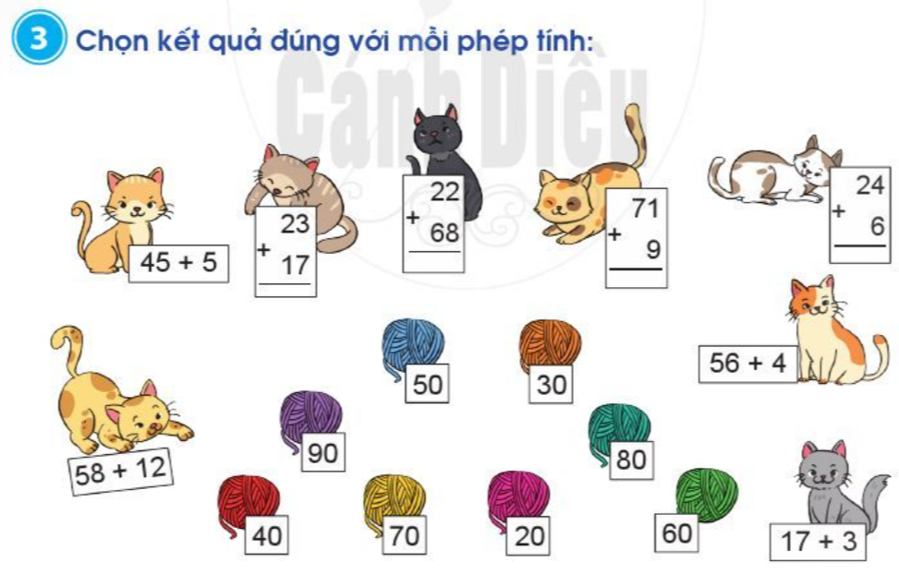

Slide 7


Thư giãn

Slide 8
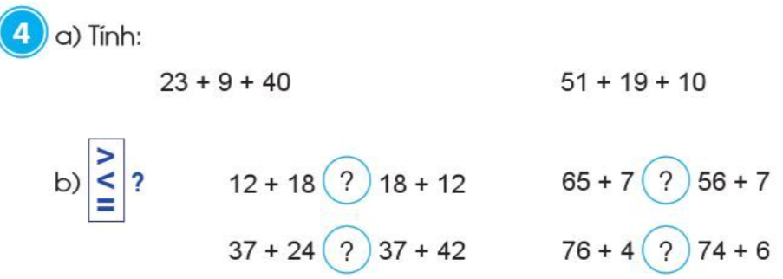
=
>
<
=

Slide 9
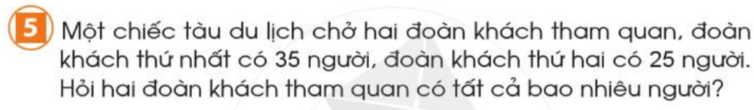
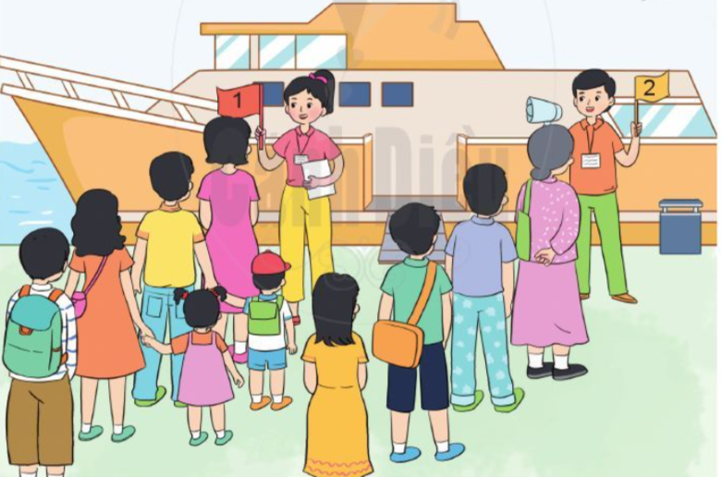
Bài giải
Hai đoàn khách có số người là:
35+ 25 = 60 (người )
Đáp số: 60 người

Slide 10


HẸN GẶP LẠI

